Slide 1
JAVA语言程序设计

Slide 2
第9章 异常与处理
9.1 异常的概念和分类
9.2 异常处理及语法
9.3 异常类的主要方法
9.4 自定义异常类
9.5 案例实践8：用户登录

Slide 3
9.1 异常的概念和分类
  C语言一般使函数返回某些特定或约定值来标识某个操作出错了，这种错误检查机制具有以下不足：
  1. 错误检查不是强制性的，使得代码质量取决于编程者的个人素质。例如，在调用了fopen函数后，团队中的某些程序员没有判断其返回值。
  2. 对于经常发生的错误，程序中大量的判断逻辑增加了编程工作量。此外，完成正常功能的代码与处理错误的代码混杂在一起，降低了程序可理解性。
  3. 要求编程者对所调用函数的返回值有详细的了解。
  Java的异常与错误处理机制提供了一种在不增加控制流程代码的前提下检查和处理错误的能力，使得编写错误处理的代码变得可控。

Slide 4
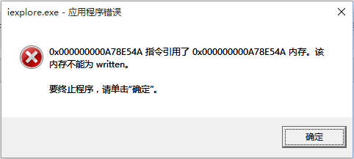
9.1 异常的概念和分类
异常的概念
  很多读者在日常使用各种软件时，可能遇到过类似于图9-1所示的界面——应用程序崩溃对话框。不管是出于无心还是恶意，当某个程序P试图访问其无权访问的内存地址时，出于安全性考虑，同时避免程序P影响到其他正常程序的运行，操作系统只能将P强行终止，并弹出如图9-1所示的对话框以告知用户。

Slide 5
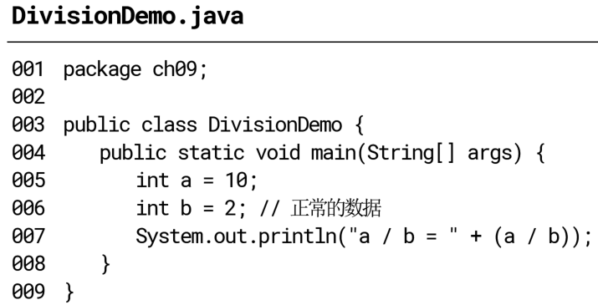
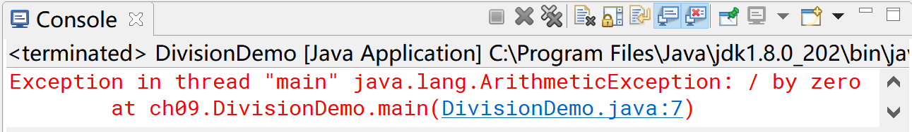
9.1 异常的概念和分类
异常的概念
  现将第6行中的2改为0，代码依然能够被成功编译，但运行后会出现错误。

Slide 6
9.1 异常的概念和分类
异常的概念
  因除数为0，程序执行到第7行时将出现错误，显示的错误信息包括：
  1、发生错误的线程 ：如“Exception in thread "main"”——主线程。
  2、错误所属的类：如“java.lang.ArithmeticException”——算术异常类。
  3、错误描述：如“/ by zero”。此信息包含错误的简单描述，供编程者分析出错原因。
  4、发生错误的位置：如“ch09.DivisionDemo.main(DivisionDemo.java:7)”。此信息包含发生错误的类、方法、源文件以及错误所在行号，供编程者快速定位到错误所在。

Slide 7
9.1 异常的概念和分类
异常的概念
  对于某些特殊的输入 （不一定是指来自键盘的输入，而是泛指由程序处理的数据，如无权访问的内存地址、为0的除数），程序（如iexplore.exe、DivisionDemo.class）会出现错误。
  Java中的异常是指Java程序在运行时可能出现的错误或非正常情况，至于是否出现，通常取决于程序的输入、程序中对象的当前状态以及程序所处的运行环境。

Slide 8
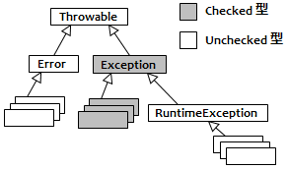
9.1 异常的概念和分类
异常的分类
  JDK类库中提供了数十个类用以
  表示各种各样具体的异常：
  1、Throwable：Java中的异常被描述为“可抛出”的事物，它是所有异常类的父类。Throwable有两个子类——Error (错误) 和Exception (异常)。
  2、Error：描述了JRE的内部错误、资源耗尽等情形，一般由Java虚拟机抛出。Error异常出现时，程序是没有能力处理的 ，因此不应编写代码处理Error及其子类异常。
  3、Exception：是编程者能够通过代码直接处理和控制的异常。若无特别说明，异常一般是指Exception及其子类所代表的异常。程序若出现了Exception及其子类异常 (不包括RuntimeException及其子类)，则必须编写代码处理之，否则视为语法错误。相对于Error，编程者应该更关注此种异常。
  4、RuntimeException：继承自Exception，代表“运行时”异常 。此种异常出现的频率一般比较高 (或者说严重程度较Exception低)，所以程序处不处理RuntimeException及其子类异常均可。

Slide 9
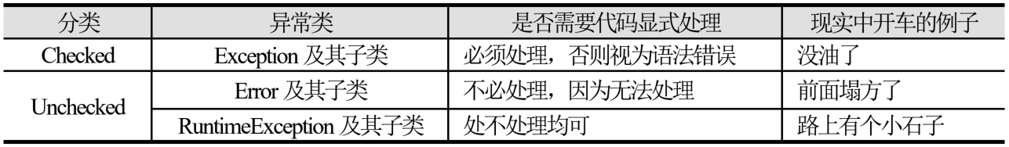
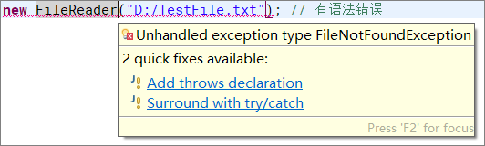
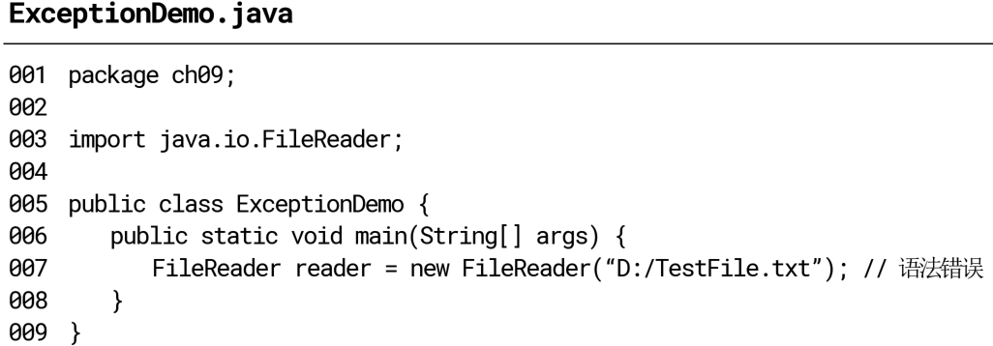
9.1 异常的概念和分类
异常的分类
  根据是否必须编写代码处理，Java中的异常可以分为Checked型（必须检测）和Unchecked型（可以不检测）。其中，前者适用于Exception及其子类，后者适用于Error和RuntimeException以及它们的子类。

Slide 10
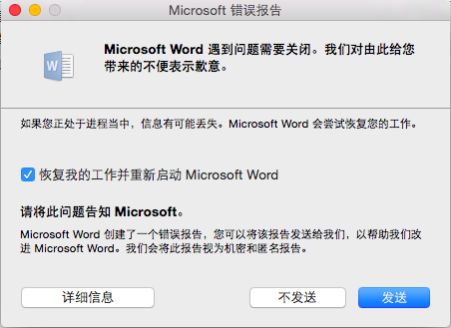
9.2 异常处理及语法
异常的产生及处理
  当程序在运行过程中发生了异常，JRE会自动生成一个对应异常类的对象，该异常对象含有异常的描述信息、产生的位置等，这一过程称为异常的抛出（throw）。
  异常对象产生后，谁来负责接收和处理呢？具体可以分为两种情况。
  1. 当程序中没有用以处理异常的代码时，由JRE负责接收和处理异常对象，其处理方式一般是直接输出异常发生的位置、所属的类型以及描述信息等。
  2. 当程序含有用以处理异常的代码时，由该代码负责接收和处理异常对象。
  上述过程称为异常的捕获（catch）。
  JRE默认处理异常的方式缺乏灵活性，且输出的信息对软件的大多数用户来说是晦涩、无用的，这可能会导致用户的反感甚至流失一部分潜在客户。

Slide 11

9.2 异常处理及语法
throw语句及throws子句
  1. throw语句
  除了JRE能抛出异常对象之外，也可以通过throw语句以编程的方式显式地抛出异常对象。throw语句的语法较为简单，在throw关键字后跟上要抛出的异常对象即可：
  (1) 一条throw语句只能抛出一个异常对象。
  (2) 与return语句类似，throw语句也会改变程序的执行流程。一般来说，执行完throw语句后，会结束其所在方法的执行 。
  (3) 在同一语法结构中，若throw语句之后还有语句S，则编译器将提示语法错误——S为“不可达的代码”。因此，throw语句必须是某个语法结构的最后一条语句。

Slide 12
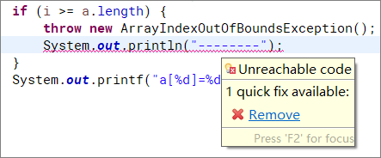
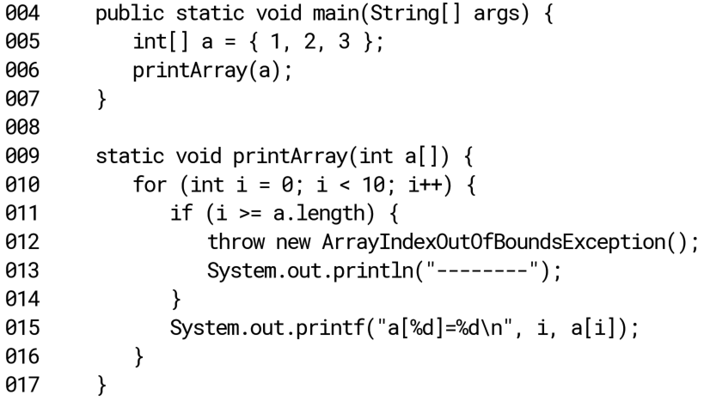
9.2 异常处理及语法
throw语句及throws子句
  1. throw语句

Slide 13
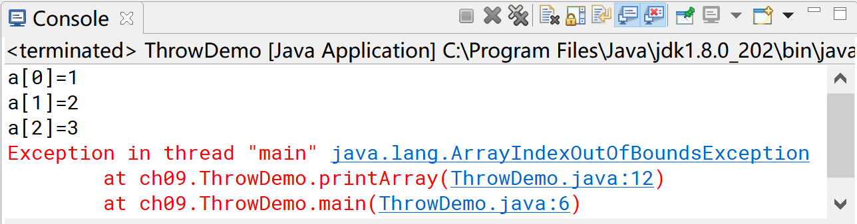
9.2 异常处理及语法
throw语句及throws子句
  1. throw语句
  一般来说，执行throw语句时，会结束其所在的方法的执行 。

Slide 14
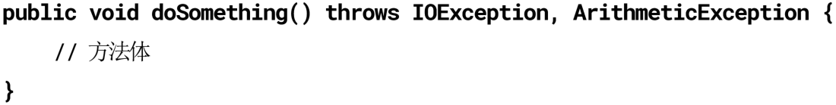
9.2 异常处理及语法
throw语句及throws子句
  2. throws子句
  若方法体中含有throw语句，并且抛出的是Checked型异常，则该方法的声明部分必须加上throws子句——告知JRE该方法可能会抛出某些异常。
  throws关键字后可以跟多个异常类名，彼此用逗号分隔：

Slide 15
9.2 异常处理及语法
【例9.4】throws子句演示。
throw语句及throws子句
  2. throws子句
  (1) 关键字throws后可以跟多个异常，彼此用逗号分隔，且没有先后顺序之分。
  (2) 关键字throws后可以跟方法体中并未抛出的异常。
  (3) 关键字throws后可以同时出现Unchecked和Checked型异常。
  (4) 若方法体会抛出Unchecked型异常，则这些异常出不出现在throws子句中均可。
  (5) 若方法体会抛出Checked型异常，并且未编写代码处理这些异常，则该方法的throws子句中必须含有这些异常。
  (6) 若父类的某个方法带throws子句 (设抛出的异常为E)，则子类在重写该方法时，要么声明抛出E或E的子类，要么不含throws子句，否则会有语法错误。

Slide 16
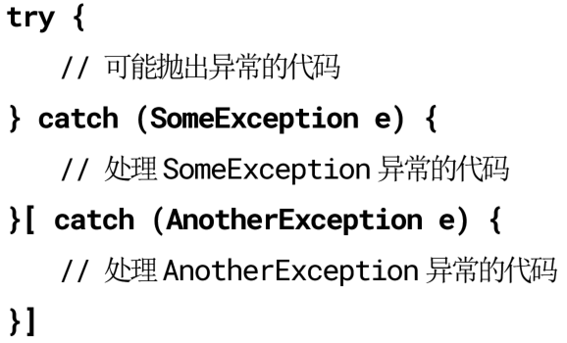
9.2 异常处理及语法
try-catch
  (1) 异常对象名只要满足标识符命名规则即可，通常命名为e或ex。
  (2) 在try块中声明的变量 (设为a) 仅在该try块内有效。因此，若要在对应的catch块中访问a，必须在try块之前声明a。
  (3) 尽管catch后圆括号内的内容看起来与方法形参类似，但二者有着本质的区别——后者由方法调用语句中的实参赋值，而前者由JRE自动赋值。
  (4) 异常对象名只在其所属的catch块内有效——在该catch块以外是无法访问的。因此，同一try块对应的多个catch块中的异常对象可以重名，彼此没有影响。

Slide 17
9.2 异常处理及语法
try-catch
  (5) 同一try块对应的多个catch块中的异常类不能相同，即一种异常只能捕获一次。
  (6) 在try块中可能抛出的Checked型异常必须有对应的catch块。
  (7) 不能捕获try中根本不可能抛出的异常。
  (8) 同一try块对应的多个catch块之间是互斥的，即发生异常时，只会执行对应或最贴近的异常类的那个catch块。
  执行try块中的语句时，若发生了异常，则程序流程马上转到对应的catch块中。catch块执行完毕后，发生异常的语句所在的try-catch结构便执行结束。若未发生异常，则执行完try块中的语句后，该try-catch结构也执行结束。

Slide 18
9.2 异常处理及语法
try-catch
  【例9.5】
  若多个catch块中的异常类彼此间具有继承关系，则应该先捕获子类异常，否则，多个catch块的先后顺序可以任意放置。之所以做这样规定的原因很明显——子类异常一定是父类异常，若先捕获父类异常，则后面的catch块将无效。可以将每个catch块想象成“拦截错误的网”，若上层网眼比下层小，则下层的网将失去作用。
  【例9.6】
  在实际开发时，应尽可能捕获“更细粒度”的异常。
  这里的粒度指的是异常类的具体程度。能用代码处理的异常都是Exception的直接或间接子类，因此从理论上来说，可以将任何代码放在try结构中并仅仅捕获Exception异常即可，但这种“粗粒度”的异常捕获方式并不利于处理错误。

Slide 19
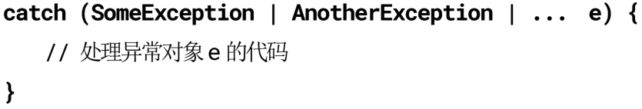
9.2 异常处理及语法
try-catch
  从JDK 7开始，可以在一个catch子句中同时捕获多个异常类——以按位或运算符“|”分隔多个异常类。
  1、捕获的多个异常类之间不能具有继承关系——既然已经捕获了父类异常，再捕获子类异常就没有意义了。
  2、因多个异常类之间没有继承关系，故可以任意调整这些异常类的顺序。
  3、多异常catch子句适合于那些处理方式相同的多个异常类——毕竟它们共用了同一catch块。而对于那些需要单独处理的异常类，仍推荐采用常规的catch子句。换句话说，尽管多异常catch子句能够减少常规catch子句的编写数量，但尽量不要在前者中捕获对应try块可能抛出的、逻辑上互不相关的多个 (甚至全部) 异常类。
  4、系统将自动以final修饰上述语法中的异常对象e，故不能在catch块中修改e。

Slide 20
9.2 异常处理及语法
finally
  try-catch结构可以带一个可选的finally块，由后者来执行某些扫尾或善后的工作。不管try块中的代码是否发生了异常，都要执行对应的finally块中的语句。
  例如，在try块中打开了一个文件并进行了访问，则可以将关闭文件的操作放在finally块中，因为编程时的一个良好的习惯是——在操作某种资源 (如I/O流、数据库或网络连接等) 的过程中，不管是否出现了错误，最后要确保该资源一定会被关闭。

Slide 21
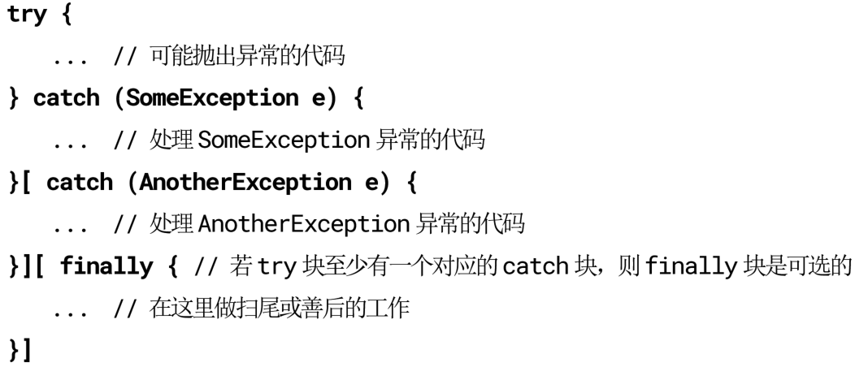
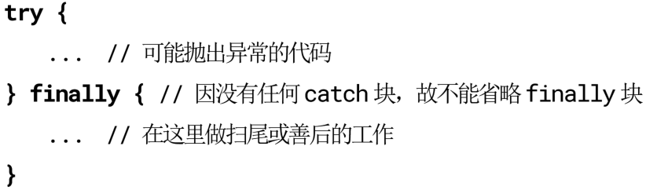
9.2 异常处理及语法
finally
  finally块是try-catch-finally或try-finally结构的一部分，其只能出现在try-catch或try结构之后，而不能单独出现。
【例9.7】

Slide 22
9.2 异常处理及语法
try-catch-finally的嵌套
  与分支和循环结构一样，try-catch-finally结构也可以相互嵌套。一般来说，内层的try-catch结构只出现在外层的catch块或finally块中。
  1、内层catch块中的异常对象名不能与外层catch块重名。
  2、当内层try块中的代码抛出异常时，程序流程将转到内层try块对应的catch块。
  3、内层try-catch结构执行完毕后，会继续执行其后属于外层try-catch结构的代码。
  【例9.8】

Slide 23
9.2 异常处理及语法
try-with-resources
  try-with-resources目前企业中使用较多，请补全。

Slide 24
9.3 异常类的主要方法
Throwable类的方法
  作为所有异常类的根类，Throwable类提供了几个重要的方法。
  1. String getMessage( )
  得到异常的简单描述信息——具体如何获得？
  2. void printStackTrace( )
  真正发生异常的代码 (下层代码) 是位于某个其他类的某个方法中的，其与程序的入口 (如main方法) 之间形成了一条路径，路径上可能还有其他的方法调用 (上层代码)。当下层代码发生异常时，会导致各个上层代码均发生异常。为了还原异常的产生顺序，需要对路径上的所有调用点进行遍历，这一过程被称为追踪 (Trace)。由于方法的调用顺序与异常的产生顺序是相反的，故而形成了栈追踪 (Stack Trace)。
  若未编写异常处理代码，则当异常发生时，JRE会自动调用printStackTrace方法，将异常的栈追踪信息输出到标准输出流——命令行窗口或IDE的控制台。

Slide 25
9.3 异常类的主要方法
Exception类的构造方法
  在实际应用中，操作的几乎都是Exception或其子类的异常对象。Exception类提供了几个构造方法用以构造异常对象。
  1. Exception()
  创建不带异常描述文字的异常对象。
  2. Exception(String message)
  创建带指定描述文字的异常对象，其调用的是父类Throwable的构造方法。
  真正存放异常描述文字的是Throwable类的detailMessage成员，而该成员被声明为私有的，必须通过getMessage方法获得。

Slide 26
9.4 自定义异常类
  很多时候，程序在运行时出现的错误是与程序的功能或业务相关的，如输入的用户名或密码不正确。为了能以一种可控的、容易维护的方式编写程序，可以通过自定义的异常类去封装和描述程序中的这些错误。
  定义和使用异常类通常包括以下几个步骤：
  1. 自定义异常类：因无法处理Error及其子类所代表的异常，故一般让自定义异常类继承Exception或RuntimeException，然后在构造方法中调用父类的构造方法并传入用以描述业务信息的字符串。
  2. 抛出异常对象：在业务方法 (如前述的login) 的声明部分加上throws子句，当满足一定条件时 (如用户名或密码错误)，构造相应的异常对象并用throw语句抛出。
  3. 捕获和处理异常：将那些调用业务方法的代码放在try块中，并在catch块中捕获和处理相应的异常。

Slide 27
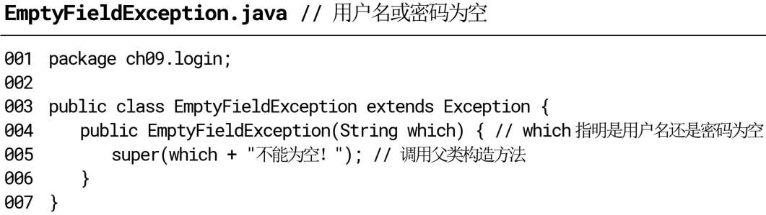
9.5 案例实践8：用户登录
  1. 创建各种登录错误对应的异常类。

Slide 28
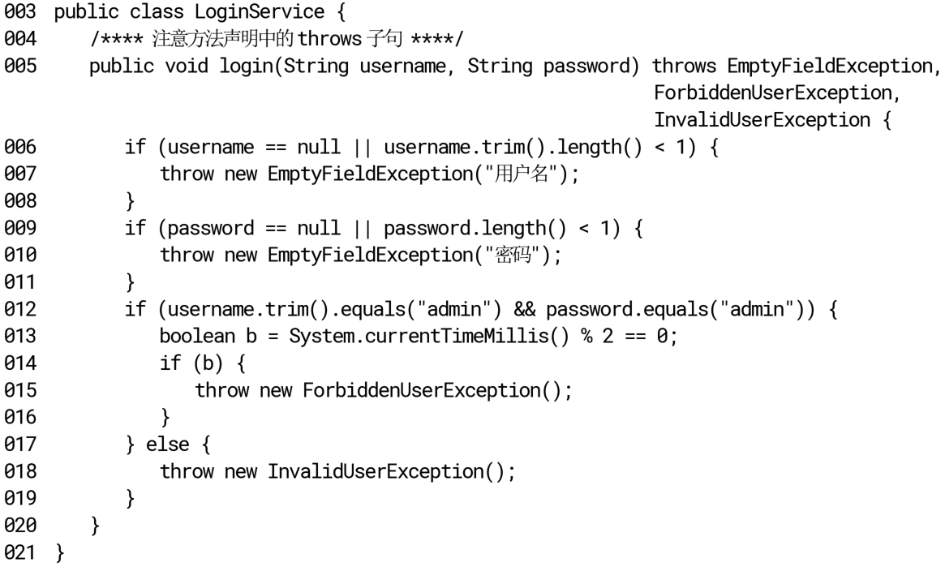
9.5 案例实践8：用户登录
  2. 创建一个包含登录方法的服务类。错误发生时，直接构造对应的异常类对象并抛出。

Slide 29
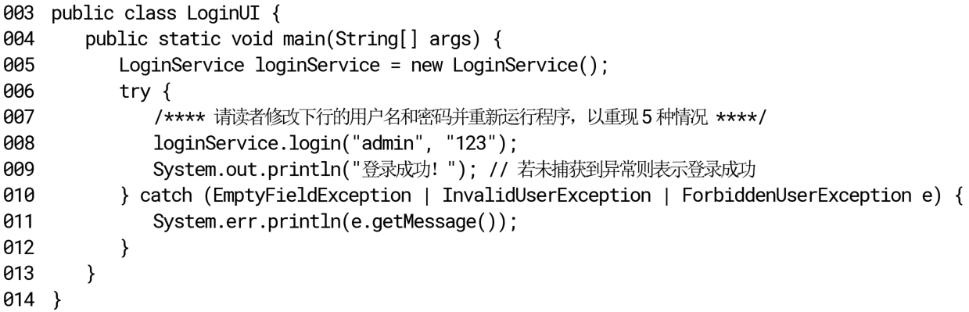
9.5 案例实践8：用户登录
  3. 编写测试类（如UI层）测试login方法。

Slide 30
作业和实验
作业
  习题9：2、3、6、7、8、9、10、12、13、14
实验
  实验8： 异常与处理

